Slide 1
Orientaciones para la elaboración del plan TOECE y plan tutorial de aula
Tutoría y orientación educativa

Slide 2
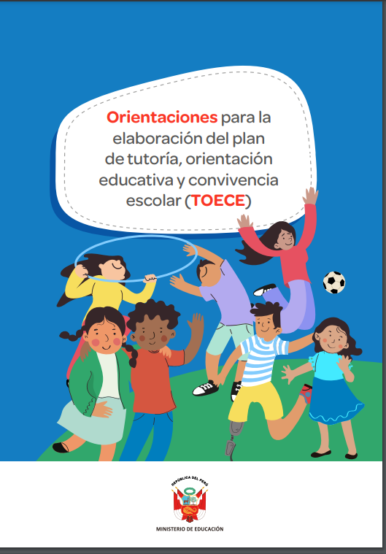
¿Qué es el Plan TOECE?
Instrumento de gestión que organiza acciones de tutoría, orientación educativa y convivencia escolar.
Se integra al PAT.
Responde a necesidades socioemocionales y formativas.
Finalidad:
Promover el desarrollo integral de estudiantes.
Fortalecer convivencia democrática.
Garantizar acompañamiento socioafectivo y cognitivo.

Slide 3

Para elaborar el Plan TOECE, se realizan los siguientes pasos:
PASO 1
...
Revisión de normativa vigente.
Análisis del diagnóstico institucional (PEI).
Identificación de riesgos: violencia, adicciones, etc.

Slide 4
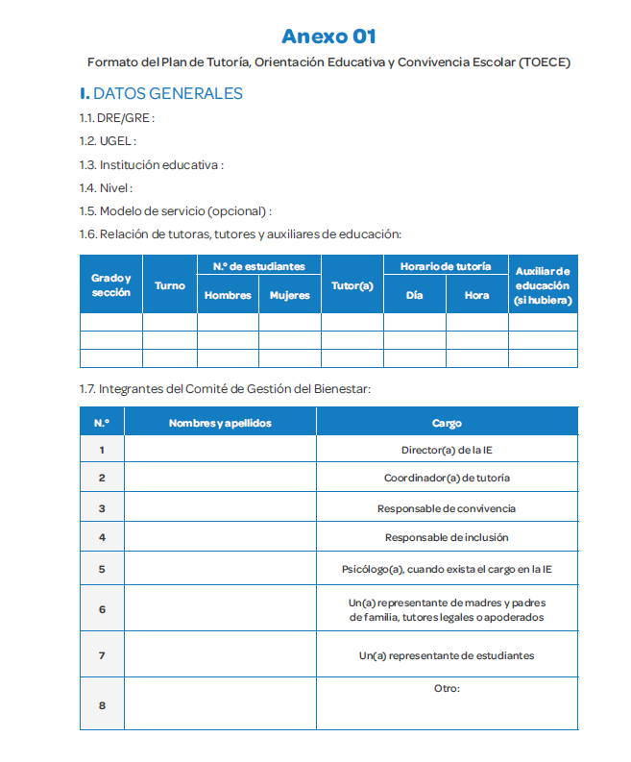
Para elaborar el Plan TOECE, se realizan los siguientes pasos:
Paso 2:
...
Datos generales
Propósitos
Actividades
Cronograma
Recursos y materiales
Evaluación

Slide 5
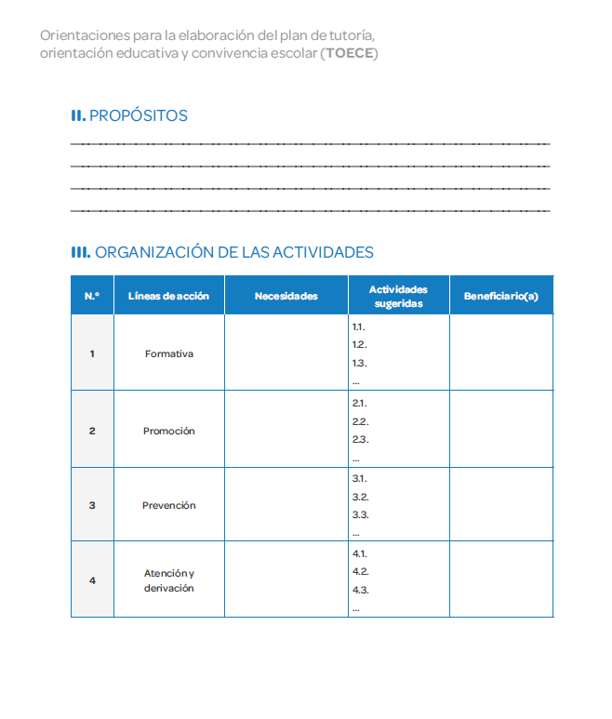
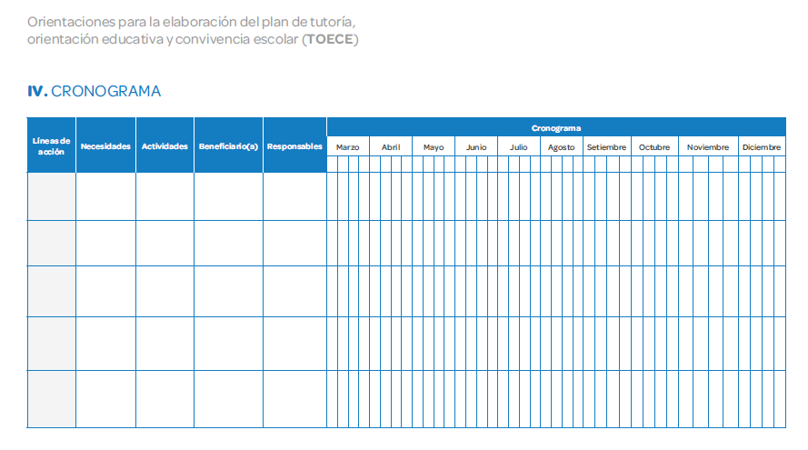
Para elaborar el Plan TOECE, se realizan los siguientes pasos:
Paso 2:
...

Slide 6
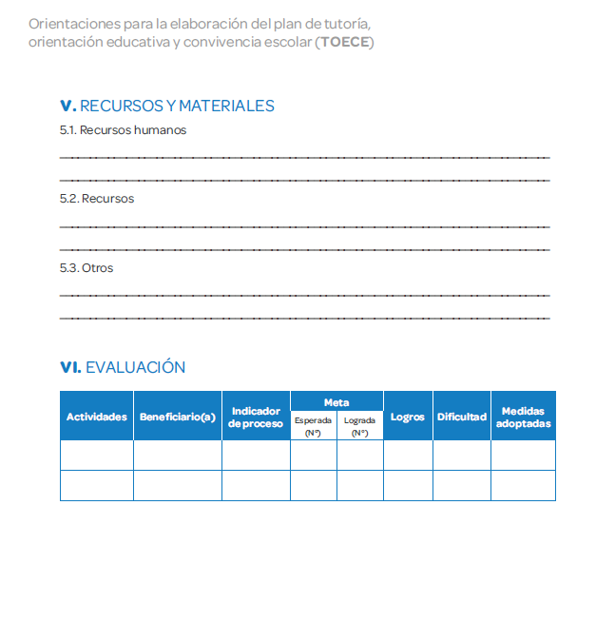

Slide 7

Recursos
Humanos: comité de bienestar, docentes.
Materiales: recursos educativos disponibles.

Slide 8
Líneas de acción
Formativa
Promocional
Preventiva
Atención y derivación

Slide 9
Organización de actividades
Responder a necesidades priorizadas.
Articular tutoría y convivencia.
Incluir a toda la comunidad educativa.

Slide 10
Ejemplos de actividades
Línea de acción | Necesidades | Actividades sugeridas | Beneficiario(a)
Formativa | Limitada participación estudiantil organizada | Reuniones de trabajo colegiado con docentes para promover espacios de participación estudiantil | Docente
 |  | Implementación de “Ideas en acción” para abordar asuntos públicos de su comunidad | Estudiantes
 | Concepción de la relación vertical adulto-estudiante | Talleres sobre el enfoque de derechos | Docente
 | Poca información sobre habilidades socioemocionales | Jornadas de formación docente en habilidades socioemocionales | Docente
Promoción | Limitadas prácticas inclusivas / discriminación | Campaña de sensibilización para fortalecer la cultura inclusiva en la escuela | Comunidad educativa
 | Problemas de convivencia escolar | Elaboración participativa de normas de convivencia institucional y de aula | Comunidad educativa
Prevención | Presencia de adicciones en estudiantes | Ferias y charlas sobre prevención de adicciones con aliados estratégicos | Estudiantes
 | Casos de violencia familiar | Sensibilización sobre señales de alerta y factores de riesgo de violencia familiar | Docentes y auxiliares
Atención y derivación | Bajo nivel de reporte de casos de violencia | Campaña de promoción del reporte y difusión del SíseVe | Comunidad educativa
 |  | Uso del libro de incidencias y herramientas del SíseVe (web, línea telefónica, WhatsApp) | Comunidad educativa
 |  | Jornadas de formación sobre protocolos de atención de violencia escolar | Comunidad educativa
 | Pocos aliados para atención de casos | Elaboración de directorio de centros de salud y servicios especializados | Estudiantes

Slide 11
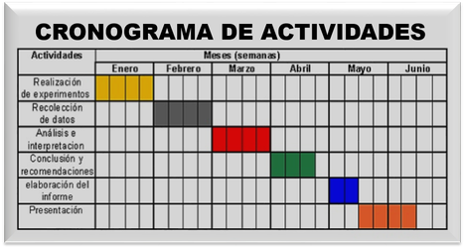
Cronograma
Organiza actividades durante el año.
Incluye trabajo colegiado y acompañamiento a tutores.

Slide 12
Evaluación
Seguimiento de indicadores.
Análisis de logros y dificultades.
Ajustes al plan.
Actividades | Beneficiario(a) | Indicador de proceso | Meta Esperada (N°) | Meta Lograda (N°) | Logros | Dificultad | Medidas adoptadas
Jornadas de formación a docentes para fortalecer las competencias relacionadas con el desarrollo de las habilidades socioemocionales | Docente | Número de jornadas de formación a docentes | 2 | 2 | Docentes incorporan actividades para el desarrollo de habilidades socioemocionales en el Plan Tutorial del Aula | Cruce de horarios limitaron la participación de docentes | Programar de manera consensuada distintos horarios para las jornadas de formación

Slide 13
Plan Tutorial de Aula
Es un documento que facilita la organización y la planificación de las actividades de tutoría en el aula. Esto con el fin de brindar a los estudiantes un adecuado acompañamiento socioafectivo y cognitivo.
Documento del docente tutor.
Organiza actividades según necesidades del aula.
Flexible y contextualizado.
Responsable de su elaboración

Slide 14
Implementación del Plan Tutorial de Aula
En el nivel de Educación Inicial, la planificación de las acciones relacionadas a la
tutoría y orientación educativa se incorporan en la planificación a largo plazo que
realiza el o la docente de aula (Minedu, 2019). Si se desea abordar alguna situación específica, se pueden planificar asambleas en el aula, y establecer acuerdos a partir del diálogo y los consensos logrados en este espacio. Otra alternativa es realizar una planificación de actividades a corto plazo para atender la situación diagnosticada.
En el nivel de Educación Primaria y Secundaria, las actividades establecidas se
implementan durante la tutoría grupal (horas de tutoría ).

Slide 15

Pasos para la elaboración del Plan tutorial de Aula
1 Diagnóstico:
Identifica necesidades personales, sociales y de aprendizaje.
Usa diversas fuentes: estudiantes, familia, docentes.

Slide 16

Además tener en cuenta:
¿Cuáles son las características propias de la etapa de desarrollo que están
experimentando mis estudiantes?
¿Qué aspectos de tutoría se han trabajado anteriormente con los estudiantes?
¿Cuáles son los objetivos que necesitan alcanzar a lo largo del presente
periodo escolar?
¿Qué les interesa fortalecer y/o aprender en el presente periodo escolar?

Slide 17
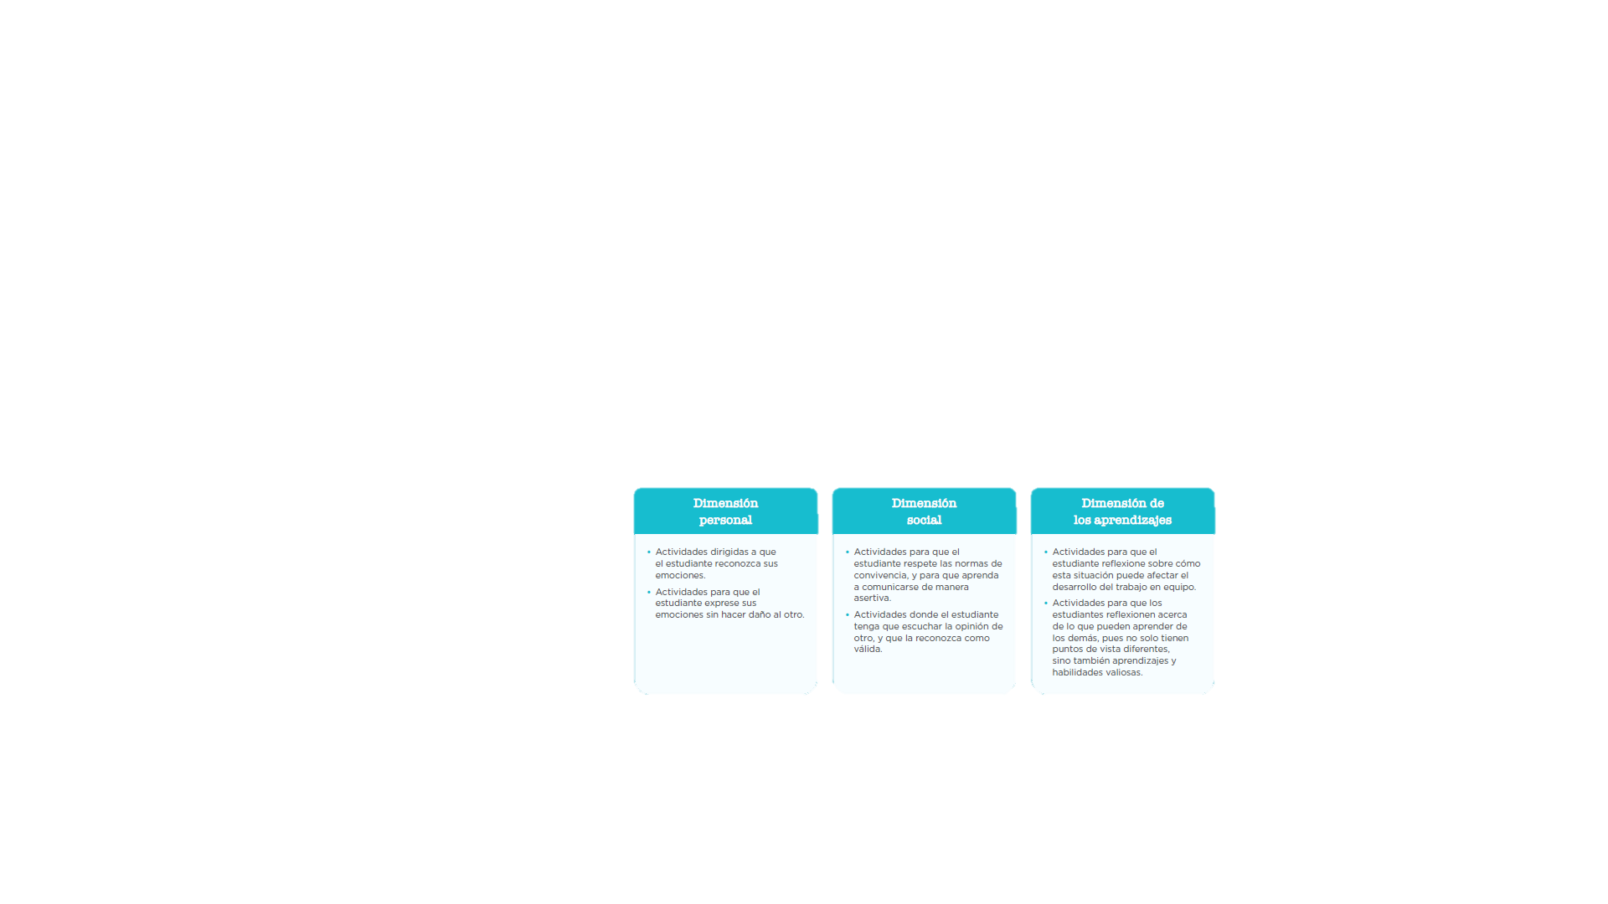
Ejemplo de cómo relacionar una necesidad identificada con las dimensiones de la TOE.
“El profesor Roger ha identificado que, a menudo, surgen conflicto
entre sus estudiantes cuando trabajan en grupo. Para atender esta
necesidad, es decir, la gestión de conflictos durante los trabajos en
grupo, ha propuesto qué aspectos trabajar, considerando las tres
dimensiones de la TOE”.

Slide 18
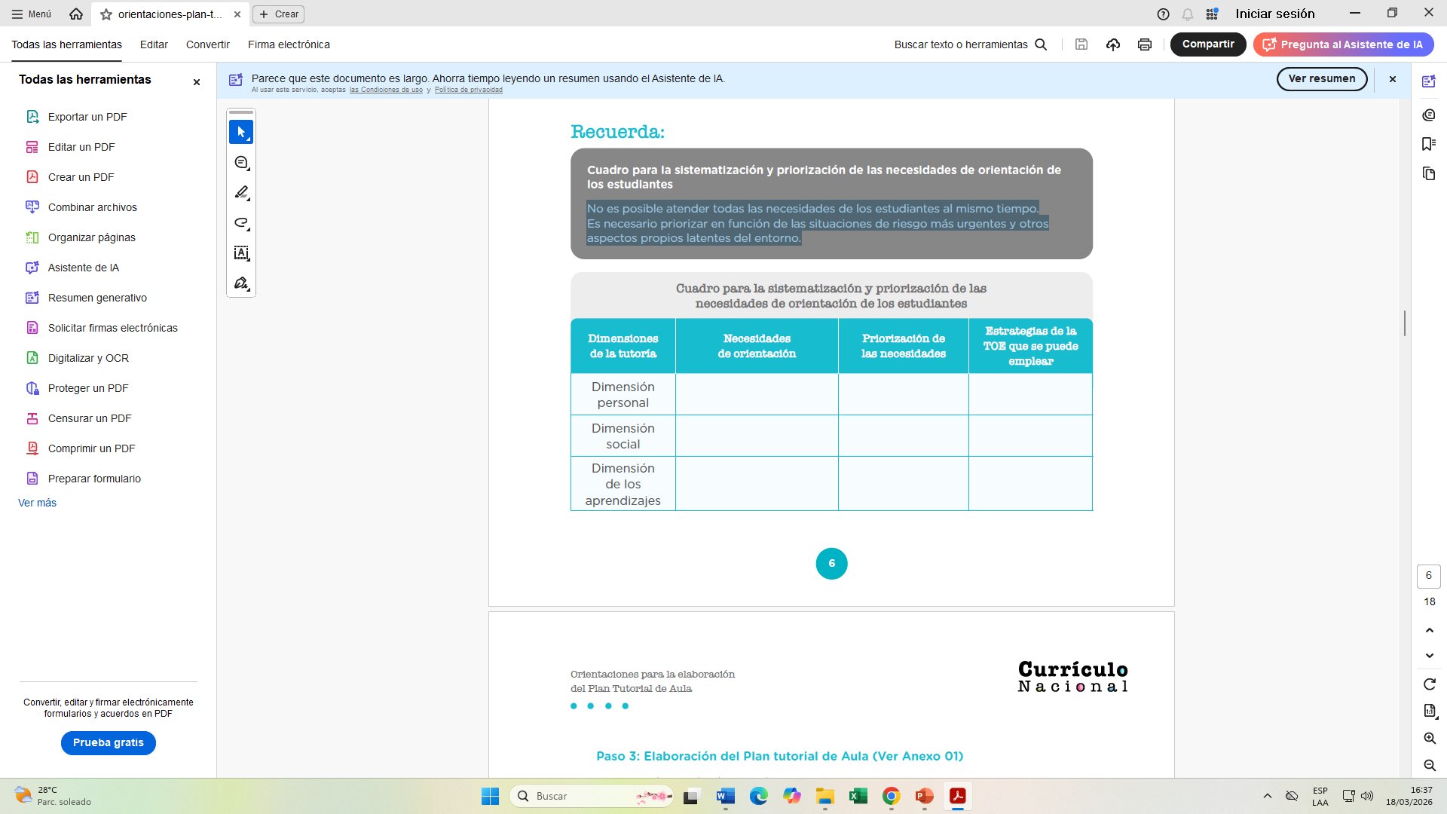
Recuerda que:
No es posible atender todas las necesidades de los estudiantes al mismo tiempo.
Es necesario priorizar en función de las situaciones de riesgo más urgentes y otros
aspectos propios latentes del entorno.

Slide 19
Pasos para la elaboración del Plan tutorial de Aula
2 Paso: Sistematización y priorización :
El tutor o la tutora debe analizar y sistematizar la información que obtuvo en el diagnóstico para priorizar los aspectos a atender en el año lectivo, de acuerdo con las necesidades identificadas. Para ello, se tendrá en cuenta que la Tutoría y Orientación Educativa (TOE) considera tres dimensiones para la atención de las necesidades, intereses y otros aspectos del desarrollo de los estudiantes. Estas
dimensiones son las siguientes:

Slide 20
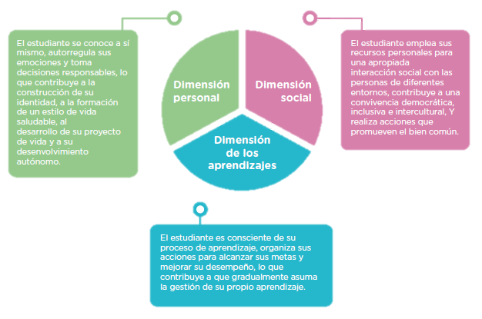

Slide 21
Paso 3: Elaboración del Plan tutorial de Aula
Para la elaboración de este documento se sugiere la siguiente estructura:
a) Datos generales
Información relacionada a la IE, nivel, grado, sección, turno, número de
estudiantes, características generales de los estudiantes (número de hombres,
mujeres, número de estudiantes de otra nacionalidad, número de estudiantes
con discapacidad), nombre del docente-tutor del aula, entre otros.
b) Diagnóstico
Se coloca el cuadro donde se sistematizó y priorizó las necesidades de orientación
de los estudiantes.
c) Objetivos del plan
Se deben establecer los objetivos a alcanzar en el desarrollo del año escolar, los
cuales se basan en el diagnóstico realizado.
d) Actividades
Las actividades se planifican considerando las siguientes estrategias de la TOE:
tutoría grupal, tutoría individual, espacios con las familias y la comunidad,
participación estudiantil, y orientación educativa permanente.
Se describen, a continuación, cada una de las estrategias de la TOE:

Slide 22
Tutoría grupal
• En el nivel de Educación Inicial de EBR, esta estrategia se desarrolla de forma
permanente en los diferentes momentos de la jornada diaria y dependiendo
de las actividades (proyecto, asamblea, juego libre, taller, actividades de
aprendizaje o entre otros). El docente puede intervenir de diversas maneras.
• En el nivel de Educación Primaria y Secundaria de EBR, la tutoría grupal se
desarrolla en las dos horas semanales señaladas en el plan de estudios. El
tutor o la tutora debe ejecutar de forma efectiva las horas de Tutoría, según lo
señalado. Se planifica a través de talleres, proyectos, entre otras actividades.
Tutoría individual
• Esta estrategia se realiza en espacios accesibles a la vista de otras personas adultas,
a fin de brindar condiciones de seguridad y protección a los estudiantes. Además,
su realización se comunica al coordinador de Tutoría, al director y a la familia.
• En los niveles de Educación Inicial y Primaria de EBR, esta estrategia se
desarrolla a lo largo de la jornada pedagógica de manera permanente.
• En el nivel Secundaria, el tutor o la tutora, dentro de la distribución de horas
para el desarrollo de la tutoría, cuenta con una hora destinada para la atención
al estudiante.

Slide 23
Espacios de participación estudiantil
En la planificación se consideran espacios que promuevan la participación de los
estudiantes:
Nivel de Educación Inicial de EBR
• En el ciclo I del nivel de Educación Inicial de EBR, la participación se propicia
a partir de las necesidades formativas de los bebés, de acuerdo con el ciclo;
y considerando, además, sus características y contextos. Para ello, el docente
debe considerar las estrategias y espacios que predispongan a los bebés a
elegir, tomar decisiones o a tener iniciativa.
• En el ciclo II del nivel de Educación Inicial de EBR, se fomenta a que los
niños participen en asambleas y dialoguen sobre asuntos públicos; también,
se busca que establezcan propuestas viables acorde a su nivel de desarrollo
evolutivo, competencias y sus contextos. En estos espacios también pueden
involucrarse a las familias y/o comunidad educativa.

Slide 24
Nivel de Educación Primaria y Secundaria de EBR
En estos niveles, los espacios de participación a considerar son los siguientes:
• Comité escolar de aula. Se debe asegurar la conformación del comité escolar
de aula durante el primer bimestre del año escolar. Esto permitirá tener una
representación del aula frente al Municipio Escolar u otras organizaciones
estudiantiles que hagan de sus veces.
• Asamblea de aula. Son espacios dirigidos por los propios estudiantes donde
pueden abordar temas de su interés y/o necesidad específica; y, también,
dialogar sobre asuntos públicos y fomentar la participación de sus compañeros
en espacios de toma de decisión y gestión de acciones, que los involucre dentro
de la escuela o que tenga un impacto en la comunidad. Se sugiere programar
como mínimo una asamblea cada bimestre en las horas de tutoría.

Slide 25
Espacios con las familias y la comunidad
En la planificación de acciones a nivel de aula se proponen actividades de acuerdo
con las necesidades de orientación identificadas en los estudiantes:
• Jornadas de formación para madres, padres y/o apoderados
- Son espacios que promueven el fortalecimiento de competencias parentales,
con el fin de que puedan contribuir al bienestar y acompañamiento de los
aprendizajes de sus hijos. En este espacio se brindan, también, orientaciones
para que sepan cómo prevenir conductas y/o situaciones que pongan en
riesgo a los estudiantes.
- Se realizan en horarios alternos a la jornada escolar.
Se puede contar con el apoyo de otros docentes-tutores o profesionales.
Encuentros familiares (participan madres, padres, tutor legal y/o apoderado y estudiantes)
Son espacios para fortalecer los vínculos afectivos entre padres e hijos, así como los lazos entre las familias. Se enfatiza la puesta en práctica de metodologías vivenciales y lúdicas.
Se realizan en otros espacios que no sea el aula, y que faciliten la participación e intercambio de experiencias entre las familias.

Slide 26
Acompañamiento a cada familia
Consiste en brindar orientaciones a cada familia, de manera personalizada, en función de las características y necesidades particulares que no pueden ser abordados de forma grupal. Deben asegurar las mejores condiciones en el hogar para favorecer el bienestar y desarrollo de aprendizajes de los estudiantes, respetando las pautas culturales y el uso de la lengua originaria de la comunidad, así como proteger la confidencialidad de la información brindada por la familia.
- En el nivel de Educación Inicial de EBR, se realiza una reunión con la familia para la entrega del informe de progreso de sus hijas e hijos para llegar a acuerdos que ayuden a la mejora de los aspectos que lo requieran.
- En el nivel de Educación Primaria de EBR, además de entrevistas programadas, se pueden aprovechar las reuniones de aula como espacios para escuchar y orientar a las familias sobre aspectos relacionados a la formación integral de sus hijas e hijos.
- En el nivel de Educación Secundaria de EBR, se utilizan las horas destinadas a la atención a familias indicadas en el cuadro de distribución de horas.

Slide 27
Orientación educativa permanente
Esta acción es inherente a la práctica docente y está presente a lo largo de la jornada diaria, en todo momento y espacio que los docentes comparten con los estudiantes. Por otro lado, se debe tener en cuenta, que la orientación educativa
permanente no es tarea exclusiva del tutor o la tutora, sino de toda la comunidad educativa.
e) Recursos y materiales
Se precisan los recursos y materiales necesarios para alcanzar los objetivos propuestos.
f) Cronograma
Las actividades se organizan en un periodo de tiempo que contemple el inicio y el fin del periodo escolar.

Slide 28
g) Evaluación
La evaluación, considerando la naturaleza de la TOE, es cualitativa y descriptiva; eso quiere decir que, en el proceso de evaluación, hay que identificar, tanto en el estudiante como en la práctica docente, los logros, avances y aspectos por
mejorar. Para ello, se puede recoger periódicamente las percepciones, opiniones, satisfacción y valoración de los estudiantes.
La evaluación debe hacerse sobre el avance y cumplimiento de lo planificado.

Slide 29
Recomendaciones

Slide 30
Se recomienda que el o la docente-tutor/a autoevalúe su trabajo tutorial al final de cada periodo, considerando la observación y evaluación de los estudiantes. Algunas preguntas que se puede plantear para ello son las siguientes:
• ¿Cómo están mis estudiantes? ¿Están motivados con las actividades que se realizan?
• ¿He identificado cambios en ellos en relación con los aspectos trabajados en la tutoría? ¿Cuáles son estos cambios?
• ¿Qué cambios en mis actitudes debo evidenciar? ¿Mis estudiantes confían en mí? ¿Qué debo hacer para lograrlo?
• Desde una perspectiva metodológica, ¿qué actividades necesito cambiar para garantizar el objetivo de la tutoría?

Slide 31

Recomendaciones finales
Remitir al Comité de Gestión del Bienestar el Plan Tutorial de Aula
Socializar con las familias y estudiantes el Plan Tutorial de Aula.
Evaluar de manera periódica —se sugiere bimestralmente— el avance y cumplimiento de las actividades planteadas en el Plan Tutorial de Aula; considerando, además, la flexibilidad de este documento, a partir de los hallazgos que se den durante su ejecución y de las situaciones emergentes, e implementando las medidas necesarias a fin de mejorar los resultados.
Socializar la planificación del trabajo con las familias para comprometerlas a participar activamente en este proceso.

Slide 32

Estrategias de la TOE
Tutoría grupal
Tutoría individual
Trabajo con familias
Participación estudiantil
Orientación permanente
Esta acción es inherente a la práctica docente y está presente a lo largo de la jornada diaria, en todo momento y espacio que los docentes comparten con los estudiantes. Por otro lado, se debe tener en cuenta, que la orientación educativa permanente no es tarea exclusiva del tutor o la tutora, sino de toda la comunidad educativa.

Slide 33

Rol del Directivo
Liderar implementación del TOECE.
Garantizar condiciones.
Monitorear y acompañar.

Slide 34
Gracias !
Alguna pregunta?
Ps. Evelyn Nathalie Ventura Espinoza
Especialista de convivencia escolar

